Slide 1
ลักษณะประชากร สังคมและวัฒนธรรมของทวีปอเมริกาใต้
อ.โชติมาศ เกตุรัตน์

Slide 2

ลักษณะทั่วไปทางประชากรของทวีปอเมริกาใต้
อ.โชติมาศ เกตุรัตน์
http://1.bp.blogspot.com/JU1LUpNza3M/URMYQ5df0ZI/AAAAAAAAANI/WMQwOBO9FBM/s320/for_care_giver_10.jpg

Slide 3
2.คอเคซอยด์
1.มองโกลอยด์
เชื้อชาติ
3.นิกรอยด์
4.เลือดผสม

Slide 4
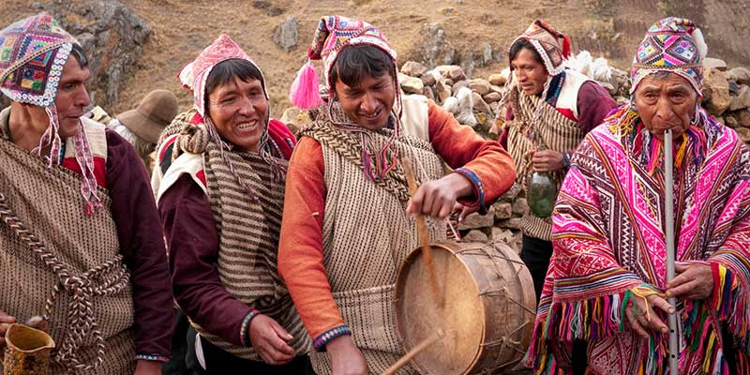
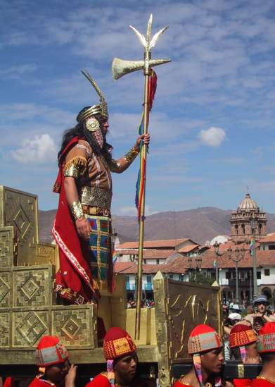
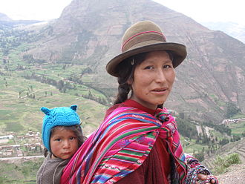
ชาวอินเดียน
https://www.iacfpa.org/wp-content/uploads/2019/01/Indians-Inca.jpg
ชาวอินเดียนบริเวณเทือกเขาแอนดีสในประเทศเปรู
https://upload.wikimedia.org/wikipedia/commons/thumb/2/2c/Quechuawomanandchild.jpg/330px-Quechuawomanandchild.jpg

Slide 5
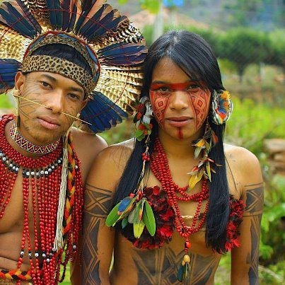
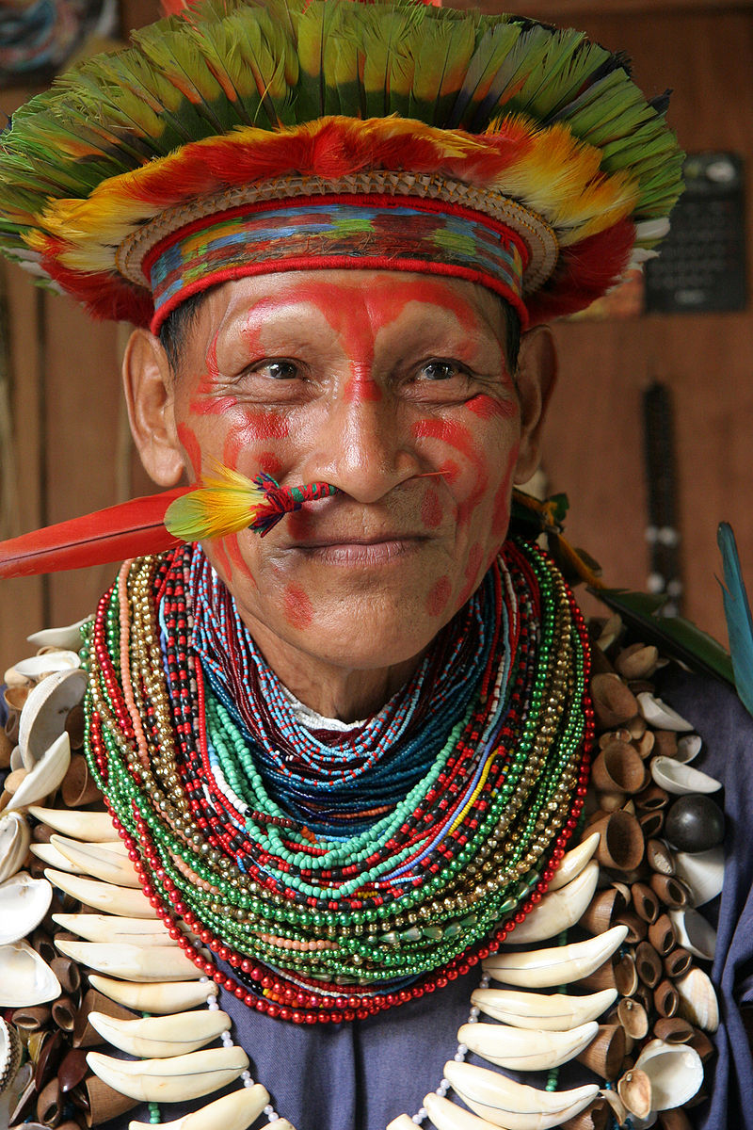
ชาวอินเดียน
https://f.ptcdn.info/497/035/000/1442378824-braziltrib-o.jpg
ชนเผ่าบริเวณป่าแอมะซอน
https://en.wikipedia.org/wiki/Indigenous_peoples_of_the_Americas#/media/File:Chaman_amazonie_5_06.jpg

Slide 6
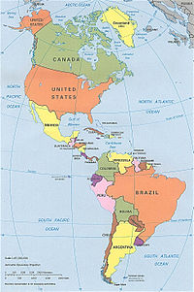
ปัจจุบันชาวอินเดียนดั้งเดิมมีน้อยลง แต่ยังเป็นกลุ่มชนสำคัญในประเทศ ชิลี เปรูและเอกวาดอร์
https://upload.wikimedia.org/wikipedia/commons/thumb/f/f3/N%26SAmerica-pol.jpg/200px-N%26SAmerica-pol.jpg

Slide 7
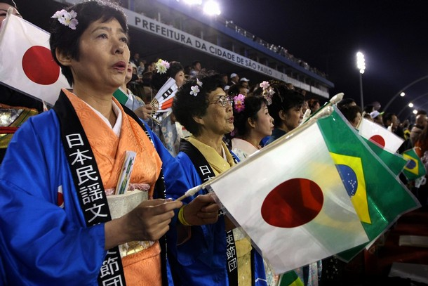
ชาวเอเชียที่อพยพเข้ามาภายหลัง
https://www.mio7japan.com/wp-content/uploads/2016/08/610x.jpg

Slide 8
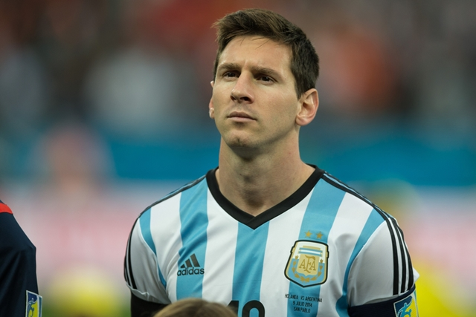
ชาวผิวขาว
เชื้อสายของชาวผิวขาวเป็นประชากรส่วนใหญ่ของประเทศอาร์เจนตินาและอุรุกวัย รวมทั้งเป็นกลุ่มชนหลักในประเทศบราซิล ชิลี เวเนซูเอลา โคลอมเบีย เปรูและโบลิเวีย
https://sport.trueid.net/detail/lAma9Egq12l

Slide 9
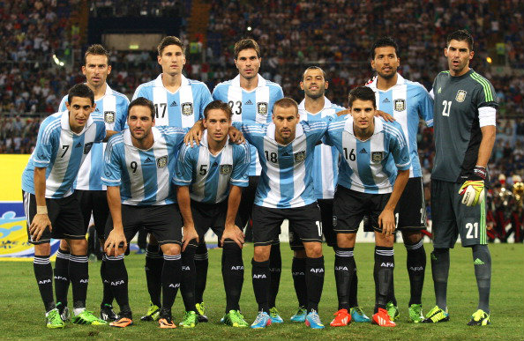
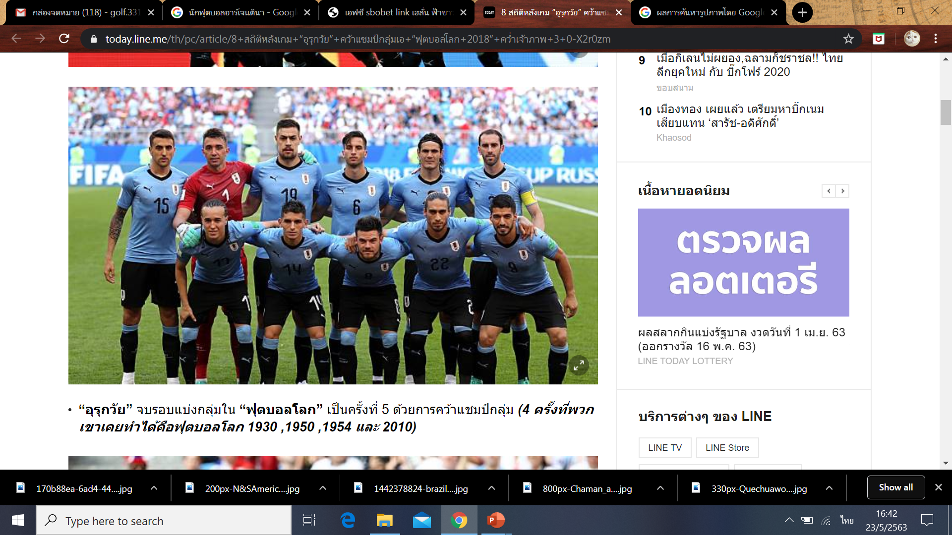
นักฟุตบอลทีมชาติอาร์เจนตินา
นักฟุตบอลทีมชาติอุรุกวัย
https://ecosportsbobet.weebly.com/uploads/2/7/5/0/27505047/7676453_orig.jpg
https://today.line.me/th/pc/article/8+%E0%B8%AA%E0%B8%96%E0%B8%B4%E0%B8%95%E0%B8%B4%E0%B8%AB%E0%B8%%E0%B9%8C%

Slide 10
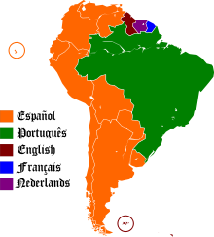
อาณานิคมของโปรตุเกส
อาณานิคม
ของสเปน

Slide 11
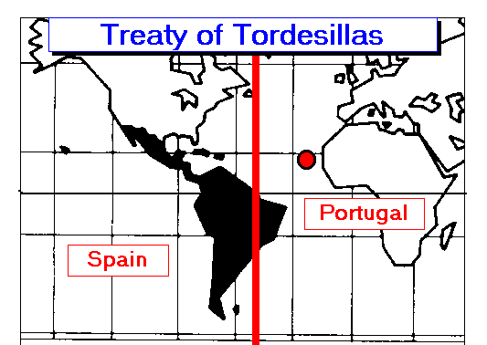

Slide 12
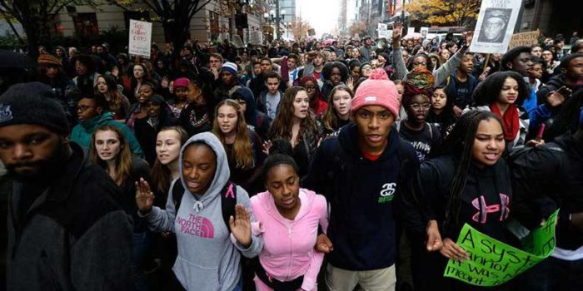
ชาวผิวดำ
สืบเชื้อสายแอฟริกัน ส่วนใหญ่อยู่ในบราซิล โคลอมเบีย กายอานา
https://www.abnewstoday.com/wp-content/uploads/2019/11/American-color.jpg

Slide 13
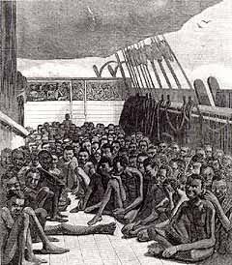
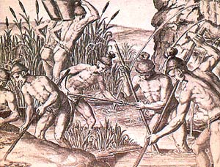
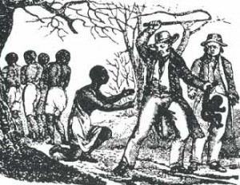
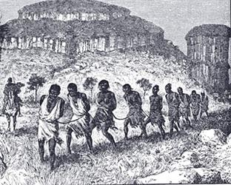

Slide 14
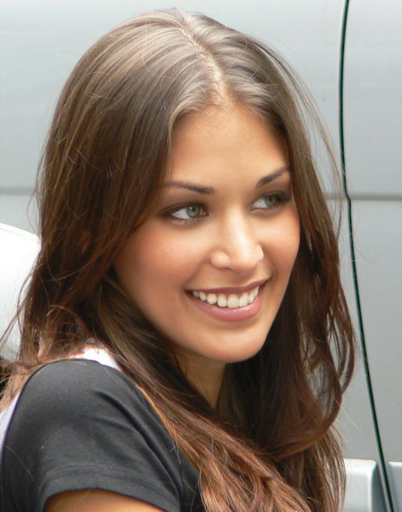

ลูกผสม (Mestizo)
อินเดียน+ผิวขาว => เมสติโซ

Slide 15
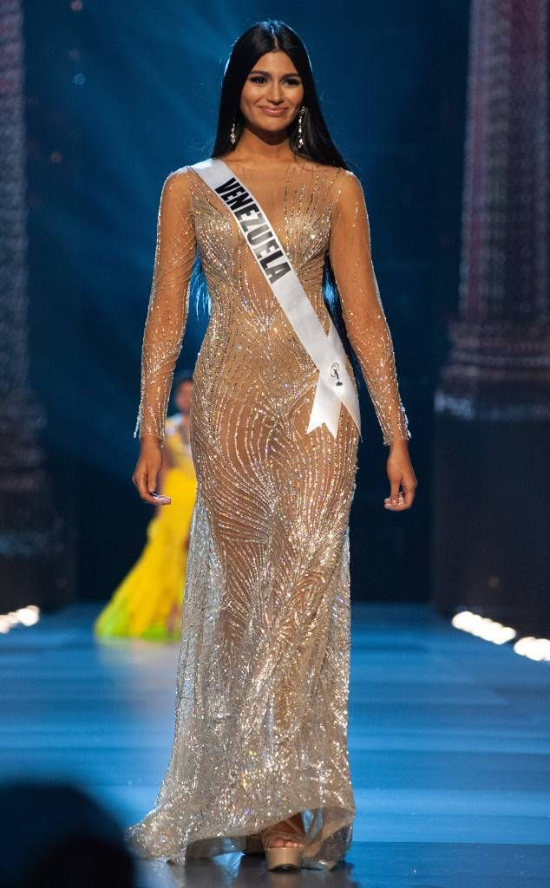
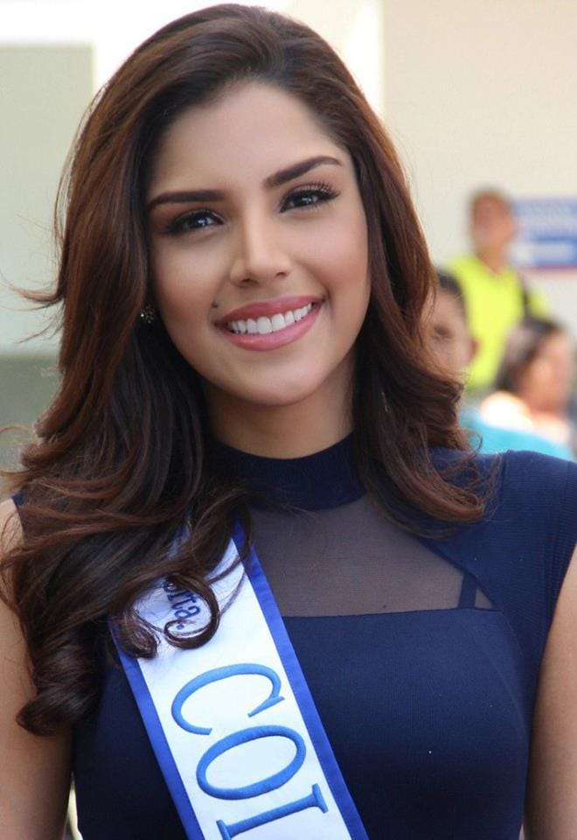
เป็นประชากรส่วนใหญ่ในอเมริกาใต้ พบมากในประเทศปารากวัย
เวเนซูเอล่า เอกวาดอร์ โคลอมเบีย เปรู โบลิเวียและชิลี
https://i.pinimg.com/736x/65/e8/fd/65e8fd324c
3148145088f482a3318ed5.jpg
https://iv1.lisimg.com/image/15385594/660full-laura-gonz%C3%A1lez-ospina.jpg

Slide 16

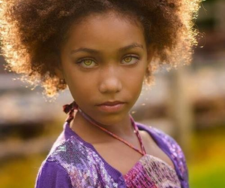
ลูกผสม (Mulatto)
ส่วนมากอาศัยอยู่ในโคลอมเบียและบราซิล
https://f.ptcdn.info/498/035/000/1442381044-superthumb-o.jpg
https://f.ptcdn.info/511/035/000/1442409360-romariofcb-o.jpg
ผิวดำ+ผิวขาว =มูแลตโต

Slide 17

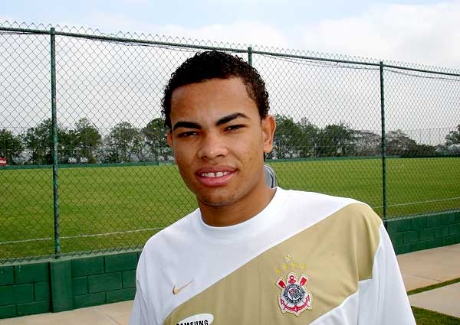
ลูกผสม (Zambo)
https://f.ptcdn.info/511/035/000/1442408791-06j5ar-o.jpg
https://f.ptcdn.info/511/035/000/1442408682-dentinho-o.jpg
ผิวดำ+ชาวอินเดียน =แซมโบ

Slide 18
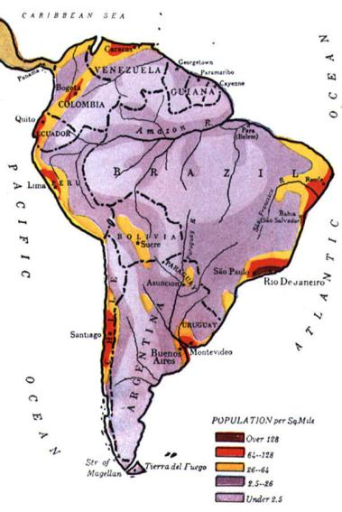
การเปลี่ยนแปลงทางประชากรของทวีปอเมริกาใต้
บริเวณประชากรหนาแน่น
  • บริเวณชายฝั่งด้านตะวันออกของทวีปถัดจากแม่น้ำแอมะซอนลงมา
  • ตอนบนของทวีปตั้งแต่ชายฝั่งทะเลแคริบเบียนจนถึงอ่าวปานามา
  • ตอนกลางของชิลี
http://0.tqn.com/d/gosouthamerica/1/0/7/r/633843popmap.jpg

Slide 19
การเปลี่ยนแปลงทางประชากรของทวีปอเมริกาใต้
บริเวณประชากรเบาบาง
  • ที่ราบลุ่มแม่น้ำแอมะซอน
  • ที่ราบสูงกีอานา
  •ที่ราบสูงปาตาโกเนีย
  • ปลายแหลมสุดของทวีป
http://0.tqn.com/d/gosouthamerica/1/0/7/r/633843popmap.jpg

